Slide 1
Messfehleranalyse
Messfehler: Abweichung der gemessenen Daten vom wahren Wert
-> Unter-/Überschätzung
Existenz festgestellt durch manuelle Zählungen
Beispiele: Erkennung abhängig von der Distanz zum Checkpoint, Hund wurde erfasst
Zählungen an zwei Tagen: 27. & 28.02.2020

Slide 2
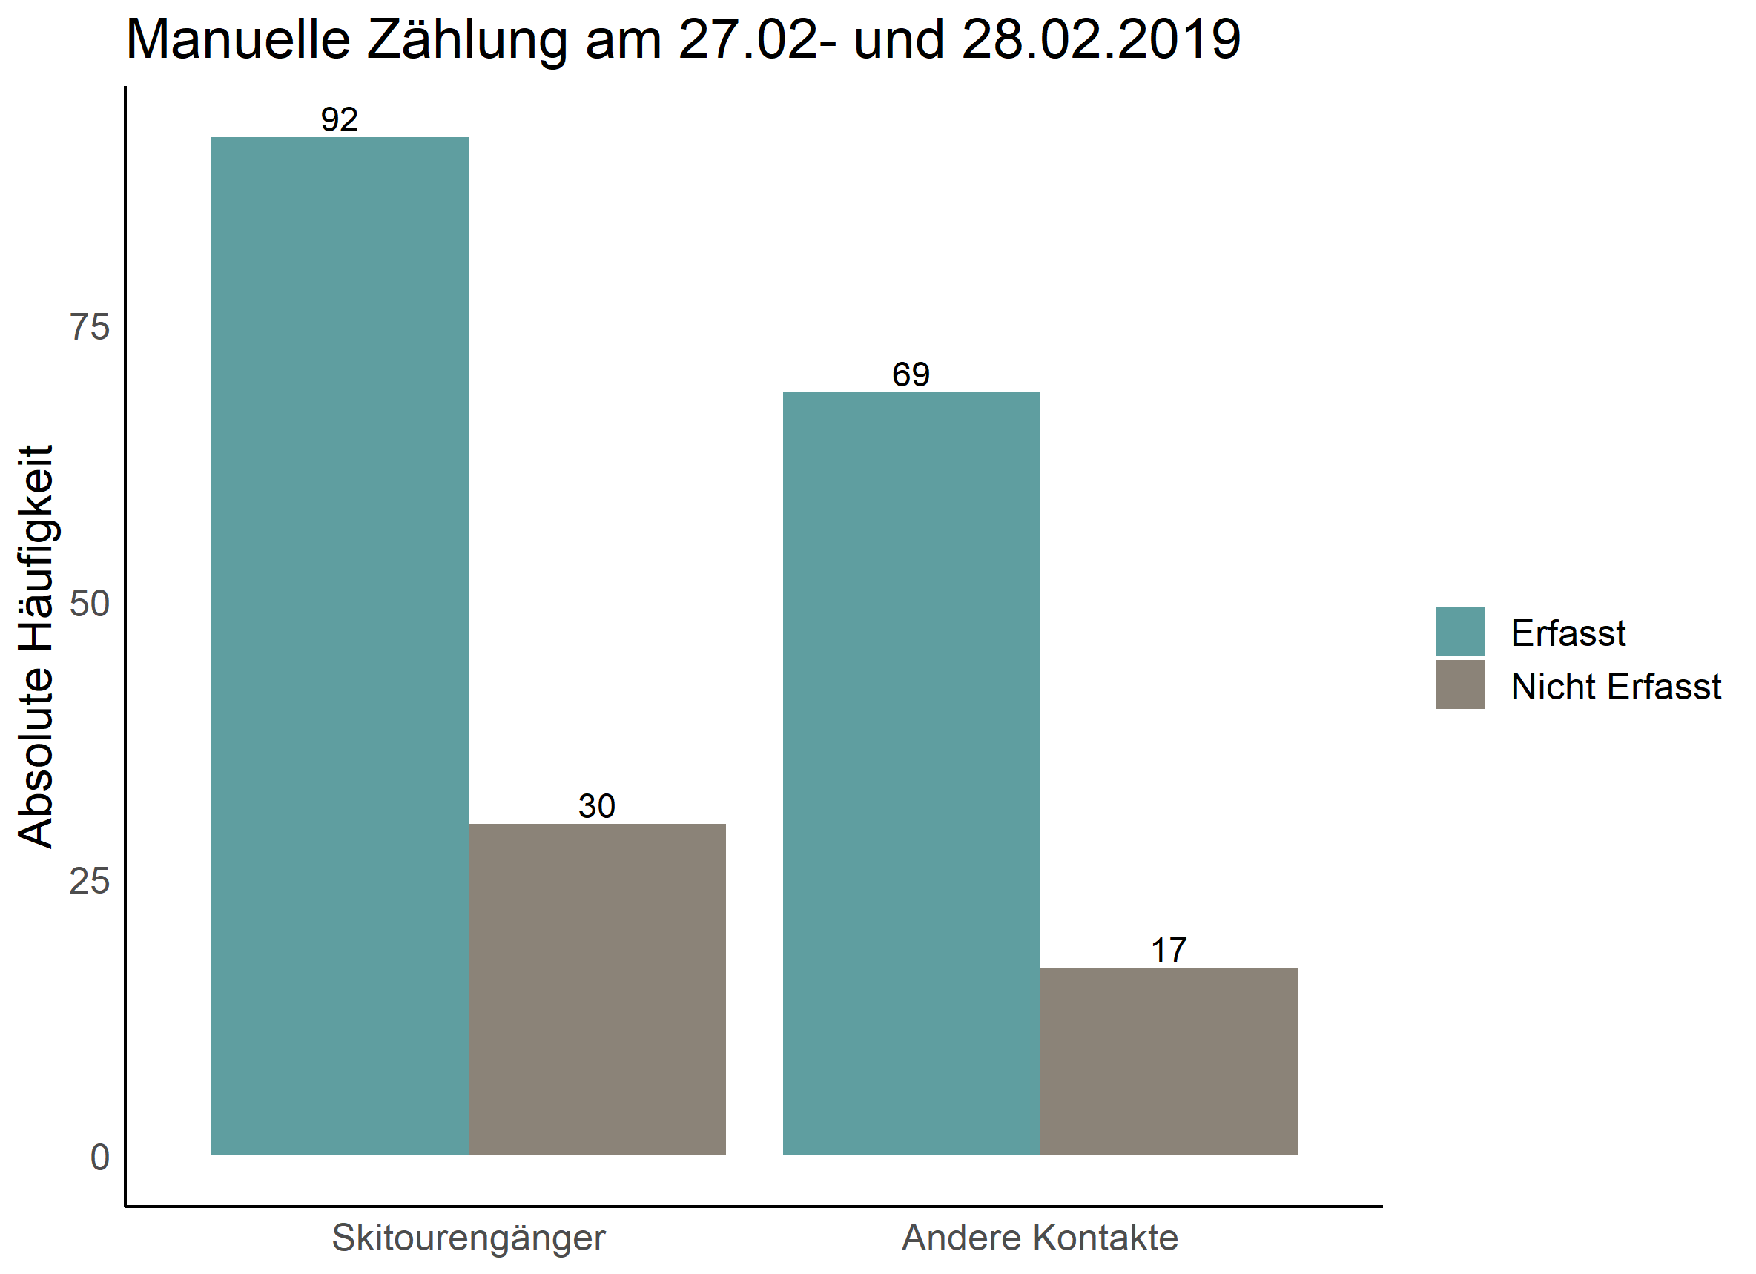

Slide 3
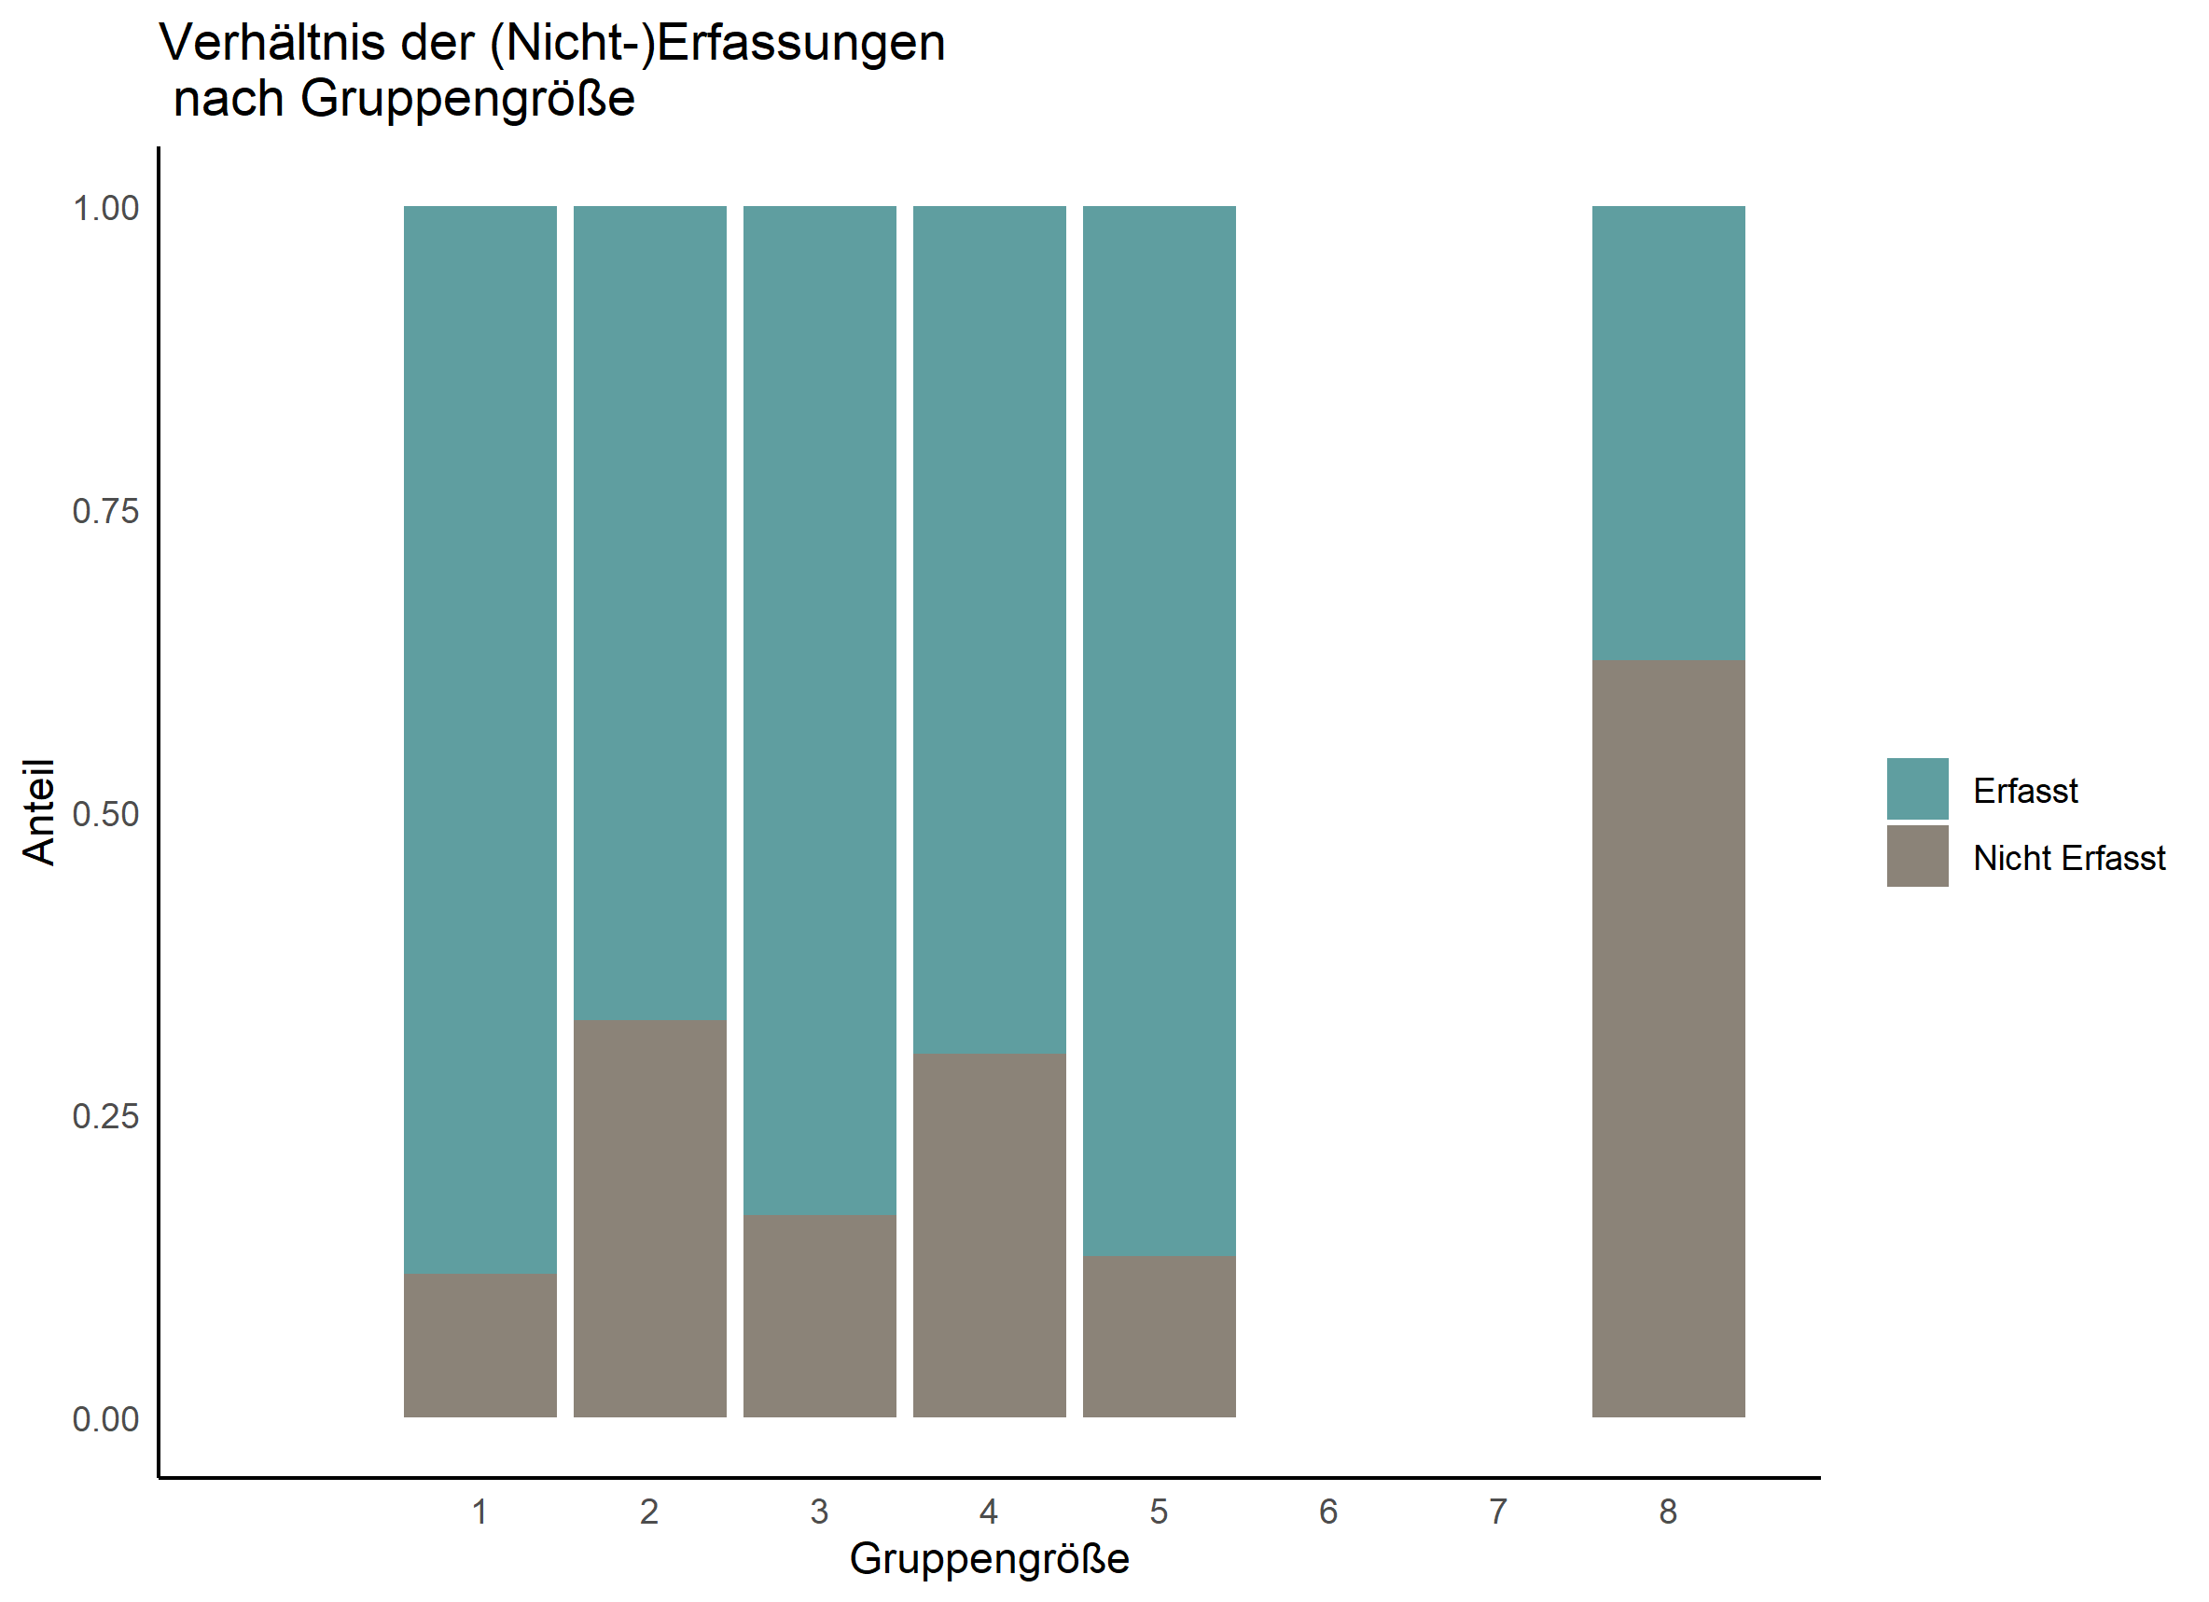

Slide 4
Messfehlerszenarien
Nur 2 Tage mit manuellen Zählungen, d.h. kaum Informationen über Kovariablen
Überlegung: Wie wirken sich mögl. Szenarien für Messfehler auf Modelle aus?
-> Hinzufügen/Entfernen von Infrarotmessungen im Datensatz und Vergleich der Ergebnisse

Slide 5
4 verschiedene Szenarien:
Generelle Unterschätzung
Unterschätzung nach Gruppengröße
Nächtliche Überschätzung
Unterschätzung bei niedrigen Temperaturen
Vergleichen Ergebnisse für das Zeitmodell

Slide 6
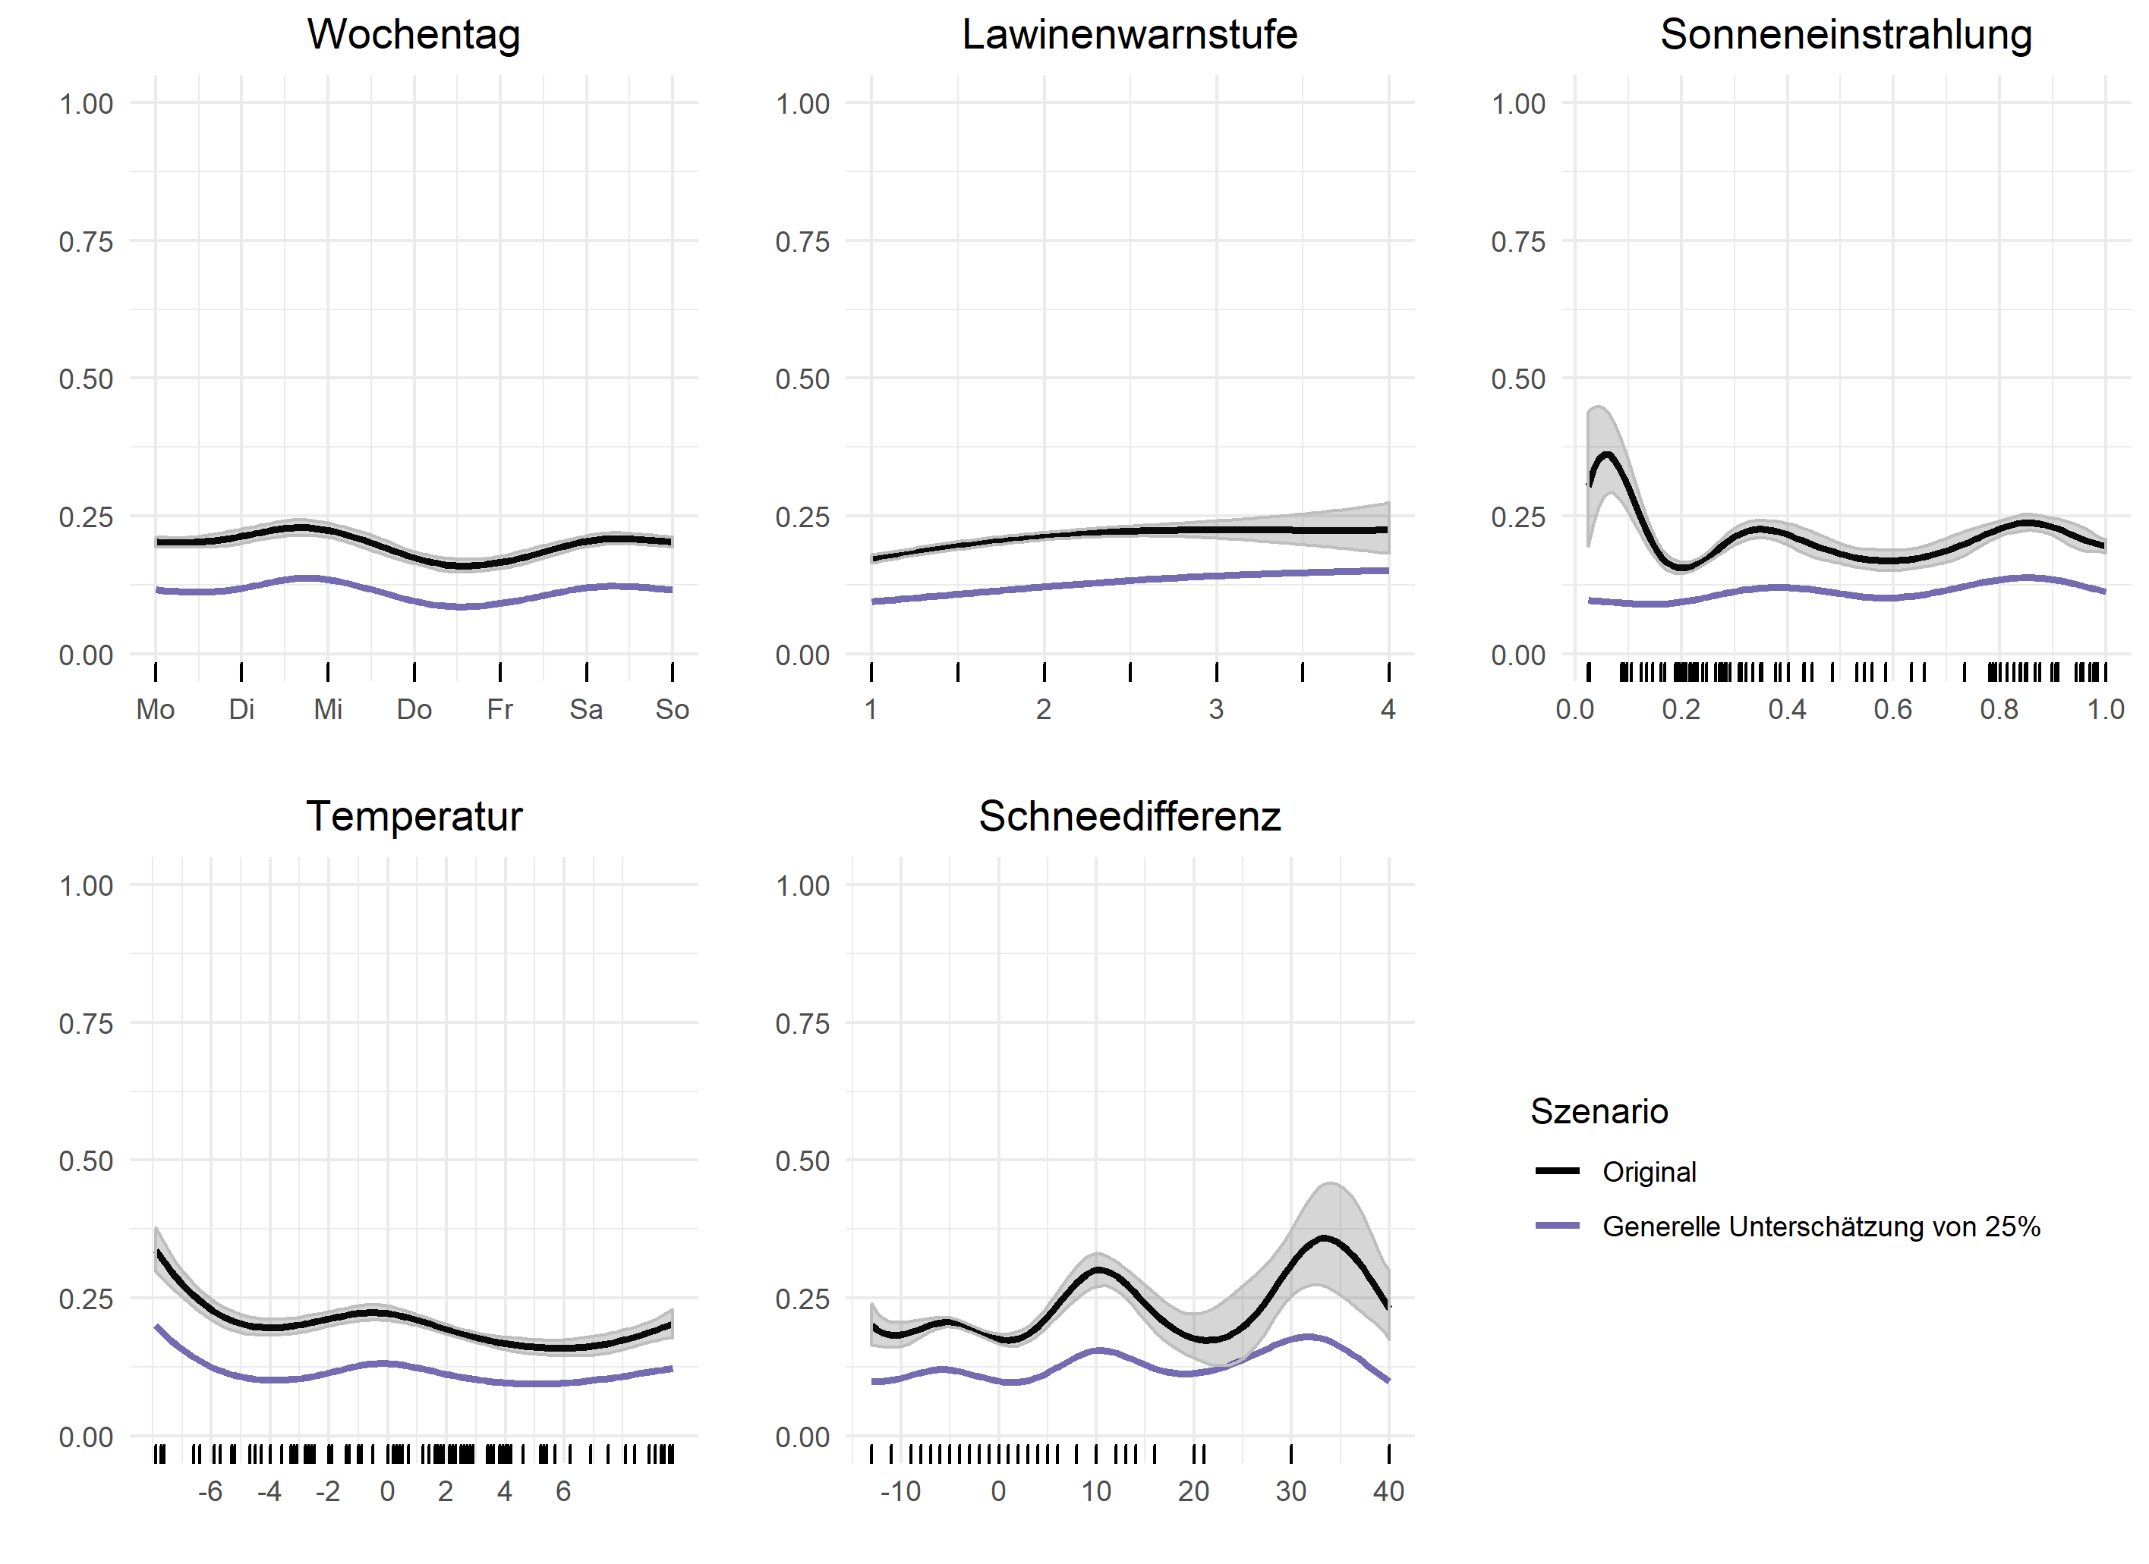
Vergleich Original und Szenario 1

Slide 7
Da nur Infrarotmessungen hinzugefügt, befinden sich die erwarteten Anteile je Szenario konstant unter originalen Werten
Verlauf der Kurven sehr ähnlich
Gilt auch für die anderen Szenarien

Slide 8
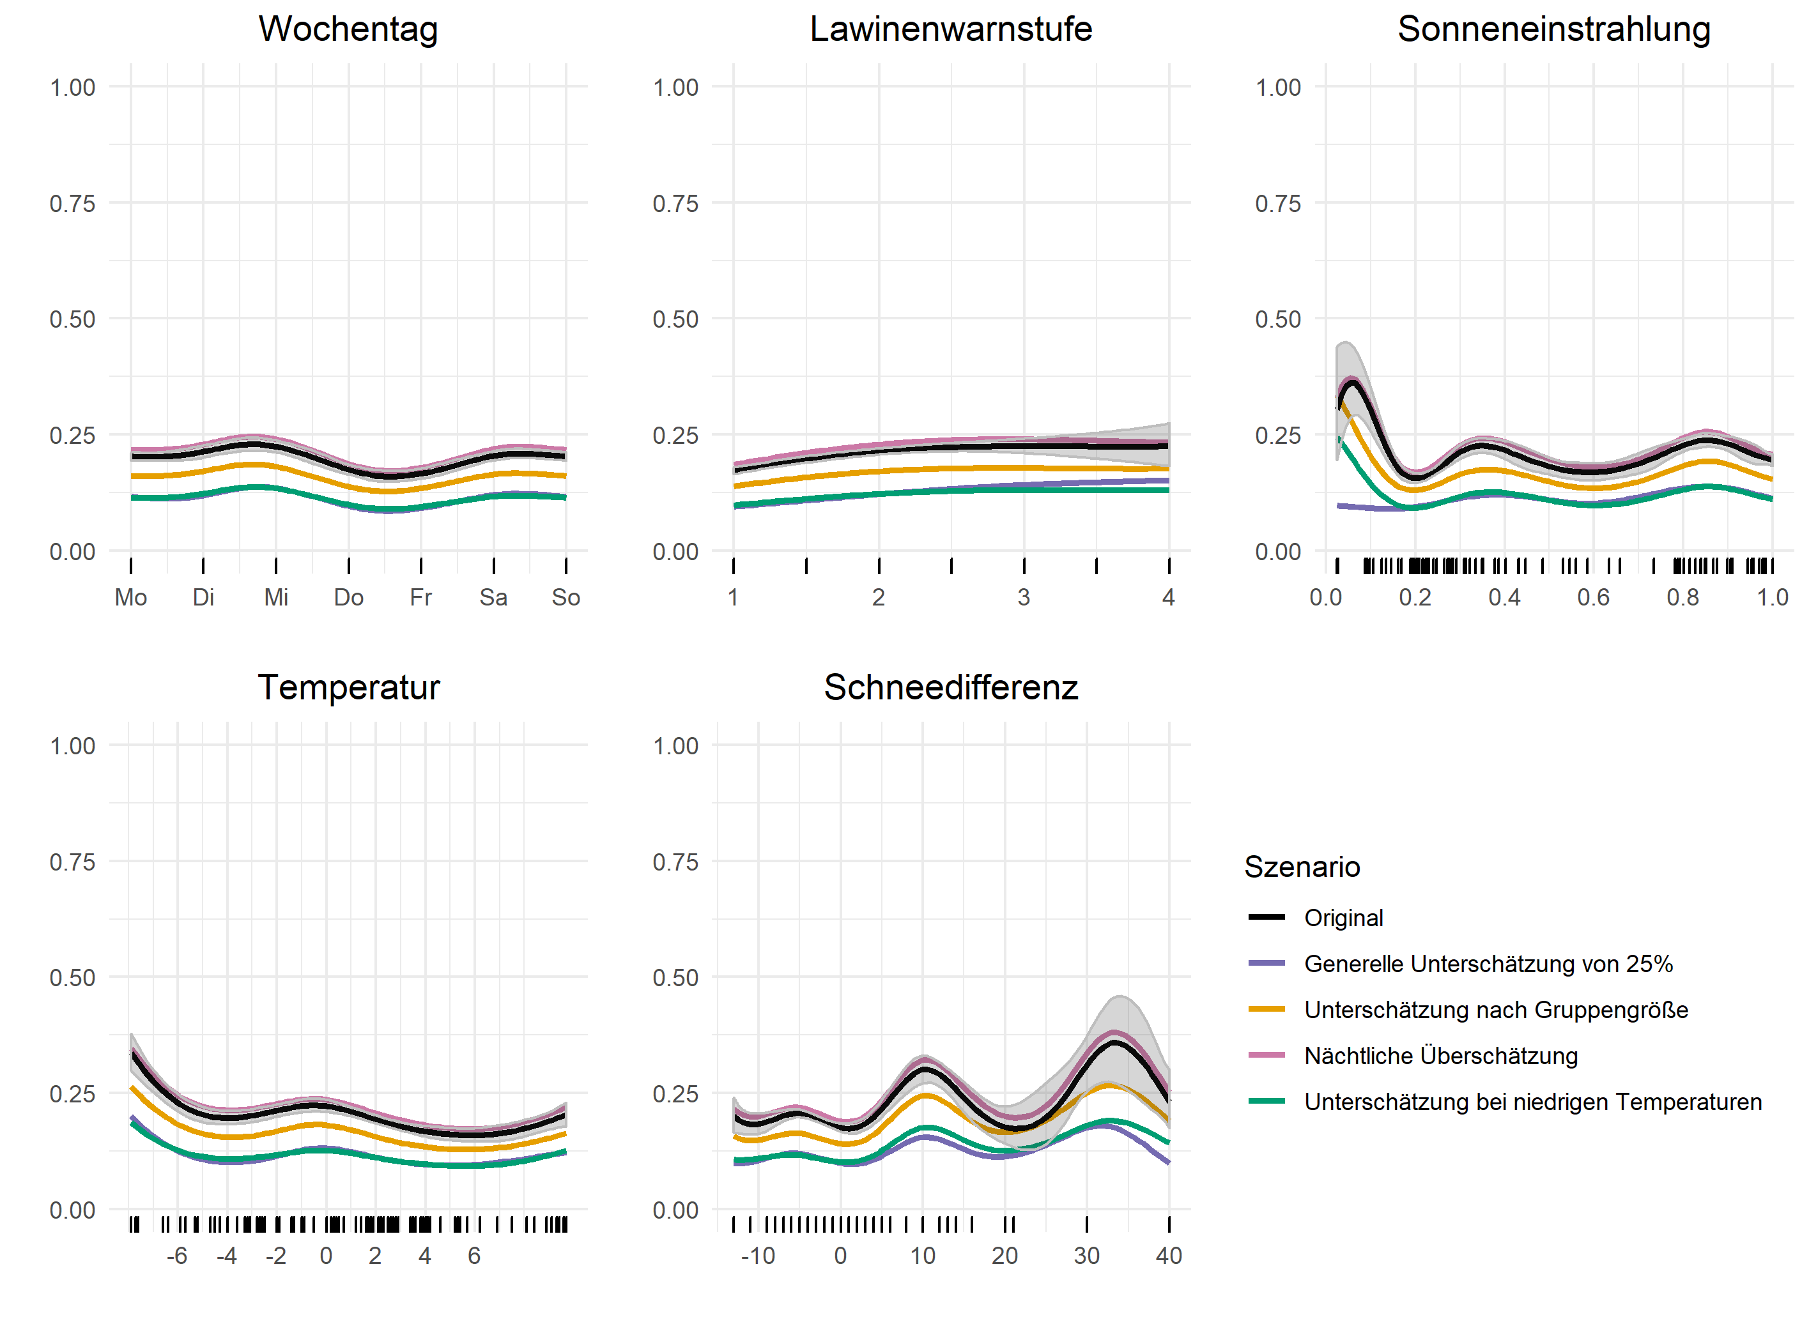
Vergleich für alle Szenarien

Slide 9
Für die generelle Unterschätzung wurden 25% neue Beobachtungen hinzugefügt
-> Wie ändern sich die Ergebnisse bei unterschiedlichen Werten?
Auch da Verläufe sehr ähnlich

Slide 10
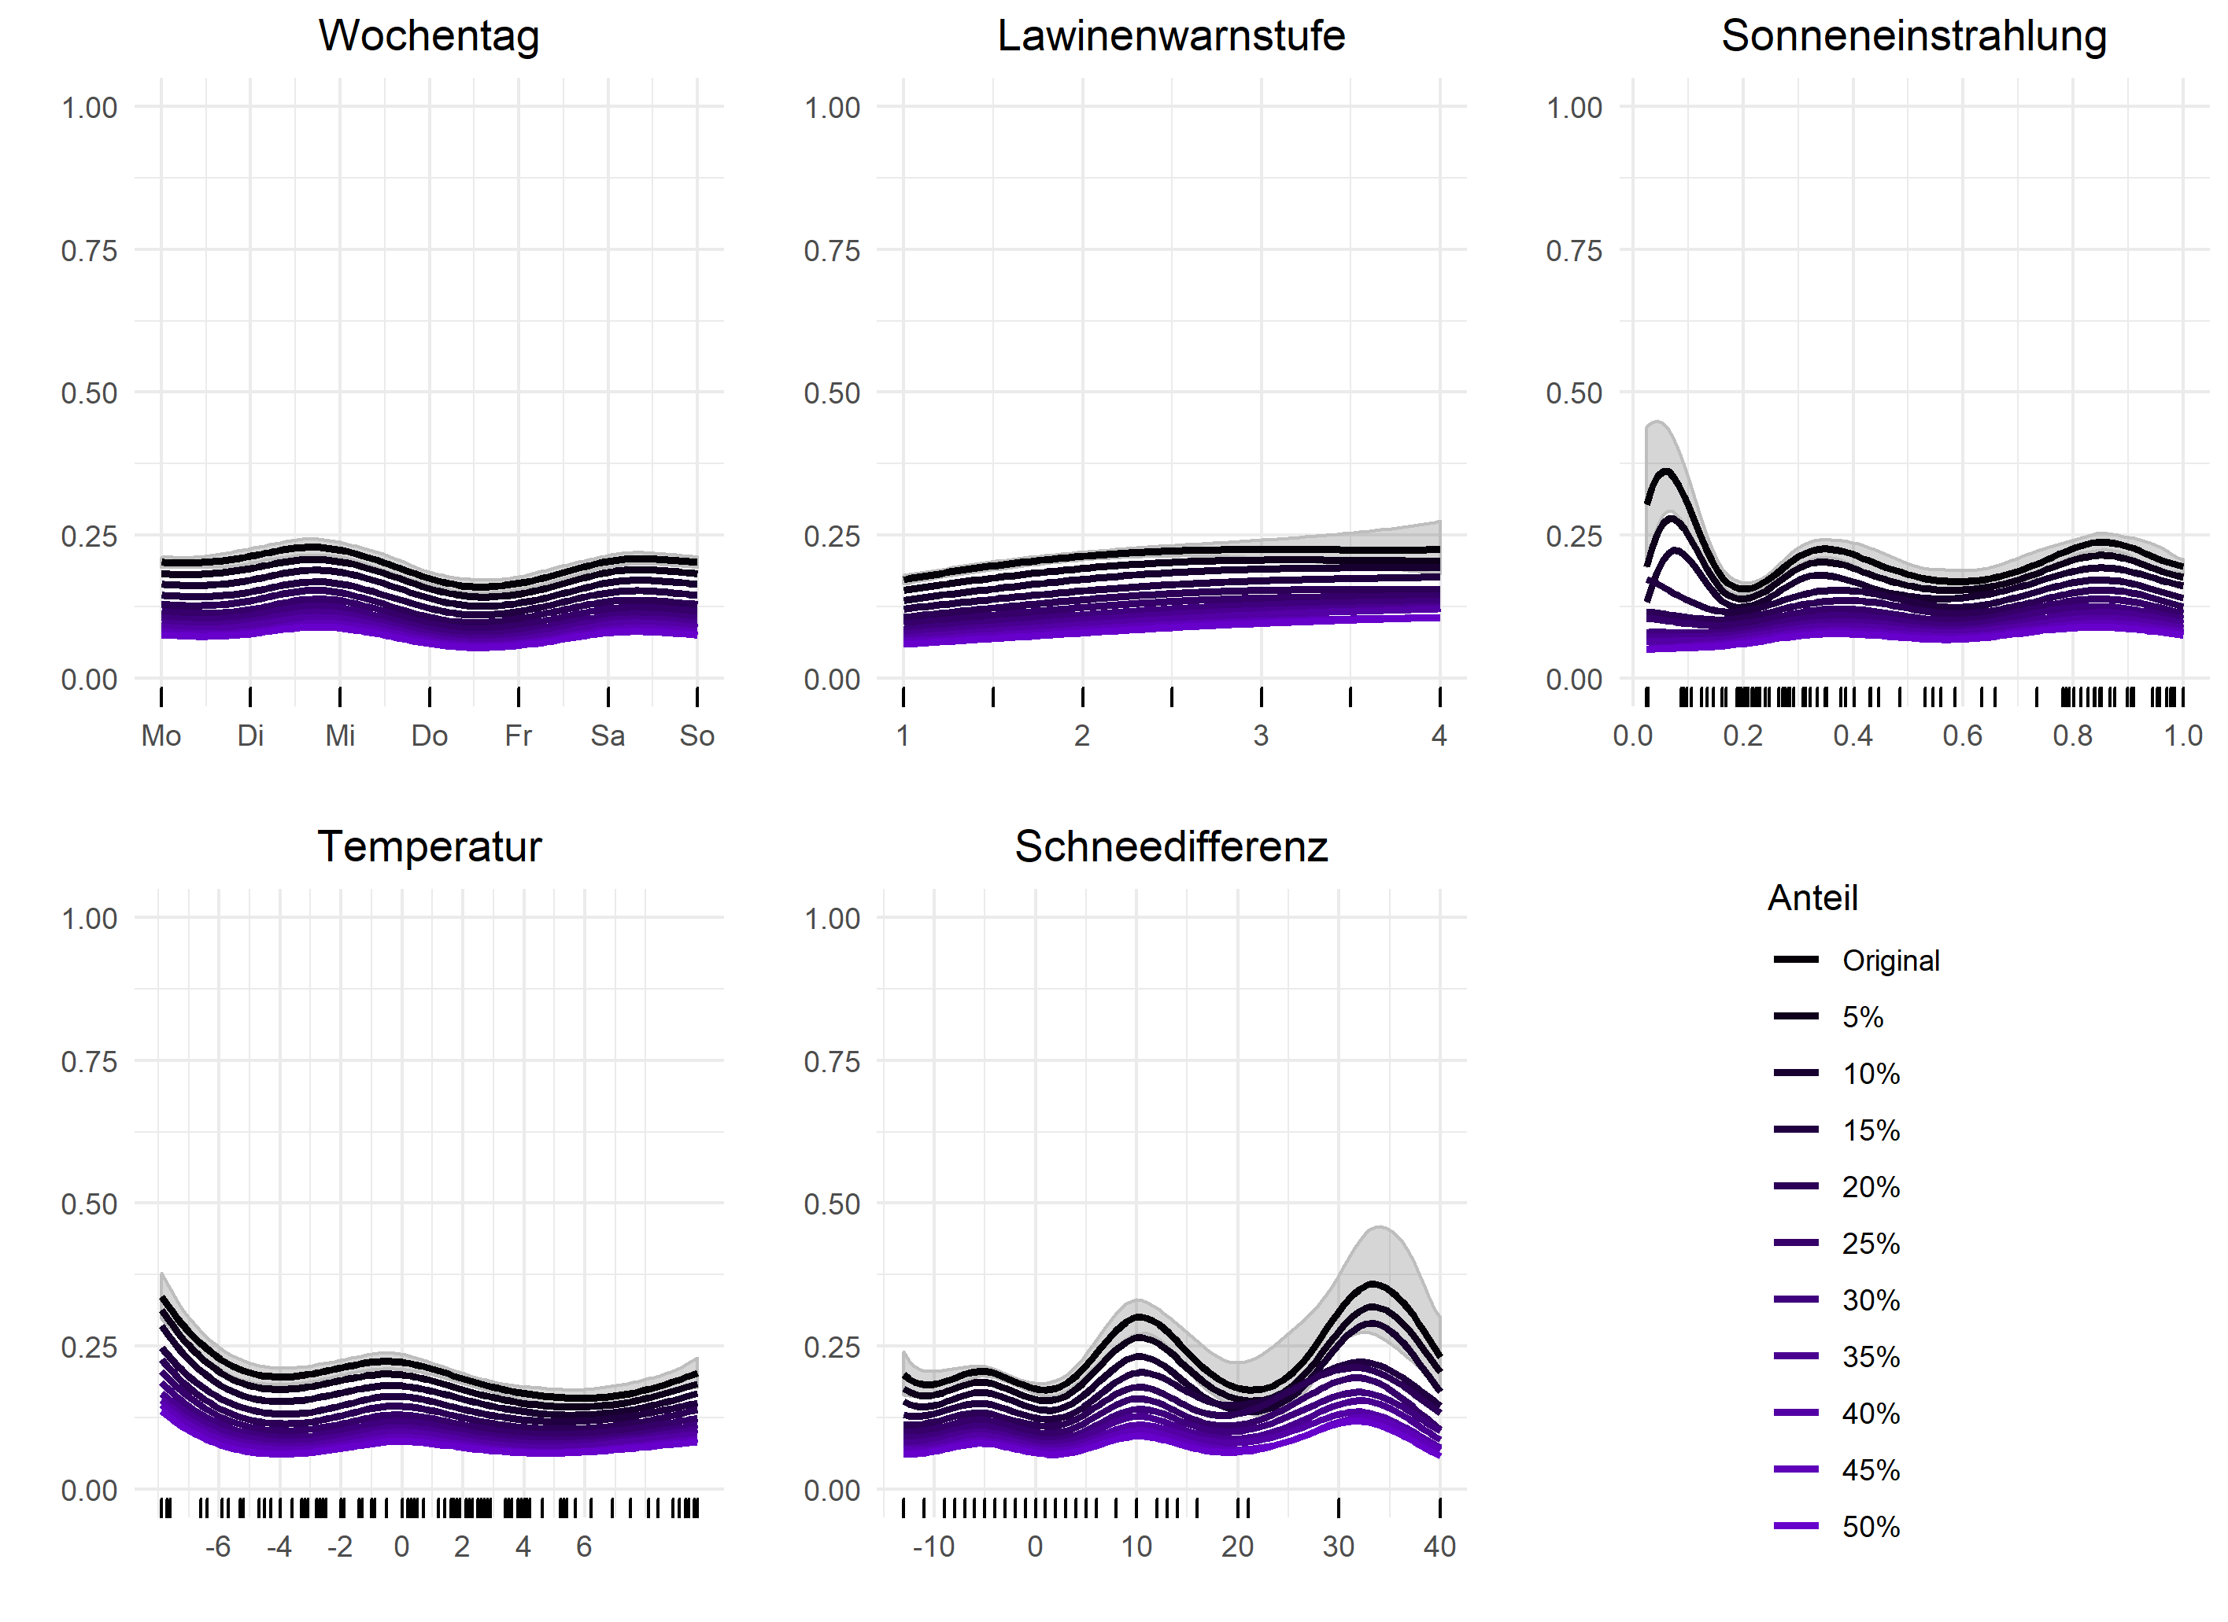
Vergleich für versch. Werte von genereller Unterschätzung

